Slide 1
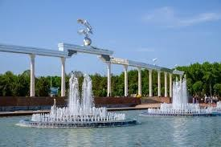
O‘ZBEK TILI
5-SINF
Mavzu: Mening Vatanim.
( Atoqli otlarning
qo‘llanilishi)
O‘qituvchi: Maxmudova Nargiza Esirgapovna

Slide 2
TAYANCH SO‘ZLAR:
SAYLGOH
AMIR TEMUR XIYOBONI
MAJMUA
TARIXIY OBIDALAR

Slide 3
MUSTAQIL BAJARISH UCHUN TOPSHIRIQLAR:
Kim? Nima? Qayer? So‘roqlariga javob beradigan so‘zlarga misol keltiring
Kim?
Nima?
Qayer?
O‘qituvchi
daftar
Buxoro
Ota
gul
Zomin
Shifokor
qalam
Guliston

Slide 4
1-TOPSHIRIQ
Suhbat matnini lug‘atda berilgan so‘zlardan foydalanib, tarjima qiling
- Dono, Mustaqillik bayramini qayerda nishonlading?
- Доно, где ты отмечала праздник День Независимости?
- Mustaqillik bayrami kuni Amir Temur xiyoboni va saylgohga bordik.
- В праздник День Независимости мы ходили на сквер Амира Темура и в парк.
- U yerda katta tomosha bo‘ldi.
-Там было большое представление.
- Otam ko‘k, yashil pufaklar olib berdilar.
- Отец купил синие, зелёные шары.
- Ularni osmonga uchirdik
- Мы их выпустили в небо

Slide 5
Lug‘at
nishonlamoq- отмечать
sayr qilmoq - прогуливаться
xiyobon - сквер
tuyg‘u - чувство
tomosha qilmoq - любоваться; смотреть
tinch - мирный
sadoqat - верность

Slide 6
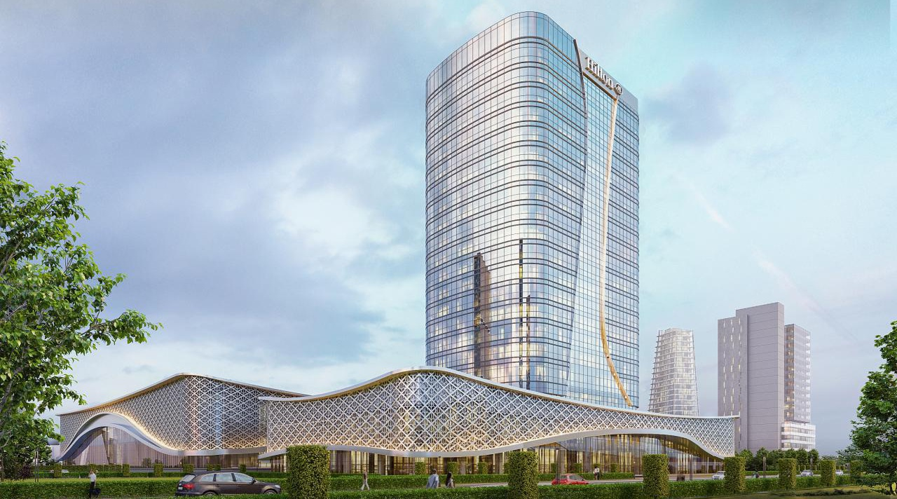
1-mashq
Berilgan savollarga otlar ishtirokida javob yozing
1.Toshkentda qurilgan bu zamonaviy bino “Toshkent CITY” majmuasi
Toshkent, bino, “Toshkent CITY”, majmua

Slide 7
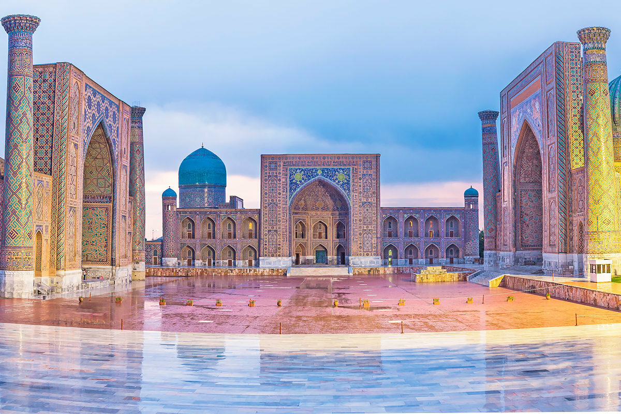
1-mashq
2.Registon majmuasi Samarqand shahrida joylashgan.
Registon,Samarqand, shahar

Slide 8
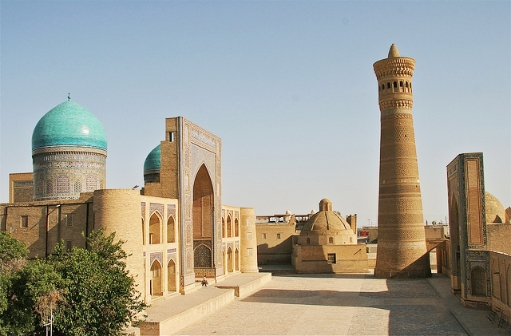
1-mashq
3.Buxorodagi bu qadimiy obidaning nomi Minorai kalon.U Eng baland inshoot hisoblanadi.
Buxoro,obida, inshoot.

Slide 9
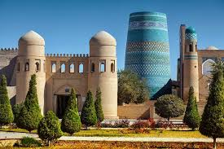
1-mashq
4. Xivadagi eng katta tarixiy yodgorlik Ichan qal’a majmuasi deb nomlanadi. Xivaning ichki qal’a qismi.
Xiva, Ichan qal’a

Slide 10
BILIB OLING
Atoqli otlar
Ayrim shaxs yoki predmetga atab qo‘yiladigan otlar atoqli otlar deb ataladi.
Kishilarning ismi, familiyasi, taxallusi, hayvonlarga atab qo‘yilgan nomlar, geografik nomlar, tashkilot va muassasa nomlari atoqli otlardir.
Atoqli otlar bosh harflar bilan yoziladi.

Slide 11
BILIB OLING
Shaxs nomlari:
Azamat Abdullayev,
Nigora Karimova
Geografik nomlar:
Andijon,
Olmaliq,
Boysun,
Yunusobod
Tashkilot va muassasa
nomlari:
“G‘uncha” jurnali
“Turkiston” saroyi
Tarixiy sana va bayram nomlari:
Navro‘z bayrami,
Mustaqillik bayrami

Slide 12
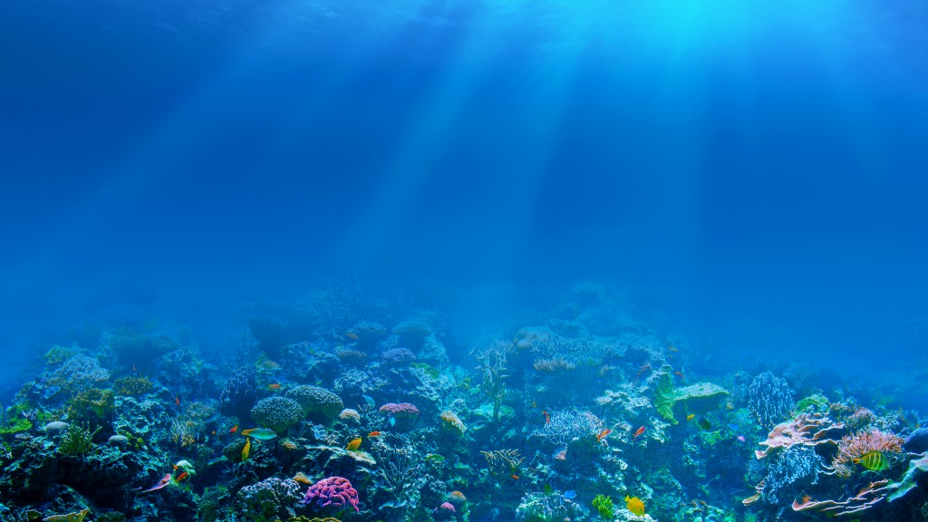
BALIQ SKELETI
????
????
????
????
????
Fe’l
nisbatlari
Gaplar tuzing
Aniq nisbat
Majhul nisbati
o‘zlik nisbat
Orttirma nisbati
Birgalik nisbati

Slide 13
3-MASHQ. “T-chizmasi”
Atoqli otlar ishtirok etgan gaplarni topib, daftaringizga ko chiring.
Amudaryo va Sirdaryo Orol dengiziga quyiladi.
Amudaryo, Sirdaryo
Men “G‘uncha” jurnaliga obuna bo‘ldim.
“G‘uncha” jurnali
Gulchehra a’lo baholarga o‘qiydi
Gulchehra
Chimyon
Chimyon tog‘larida dam oldik.

Slide 14
O‘qing. Tinglang. So‘zlang.
Ona Vatan
Biz yashayotgan bepoyon, go‘zal vatanimiz – O‘zbekiston Respublikasi.Respublikamizda tekisliklar, o‘rmonlar, tog‘lar, daryolar bor. Vatanimizning yer osti boyliklari juda ko‘p. O‘zbekistonda o‘zbeklar, ruslar, tatarlar, tojiklar, qozoqlar, qirg‘izlar va boshqa millat vakillari yashaydi. Respublikamizda zavod va fabrikalar, ko‘rkam binolar, obod bog‘lar ko‘p. Vatanimiz kundan kunga ko‘rkamlashib bormoqda.Shahar va qishloqlar qayta qurilmoqda.
Biz yashayotgan yurtni ona-Vatan deb ataymiz. Vatanimiz bizni ona kabi mehr bilan erkalaydi, voyaga yetkazadi. Shu sababli biz Vatanimizni onamiz kabi sevamiz, qadrlaymiz va uni ona-Vatan deya ulug‘laymiz.

Slide 15
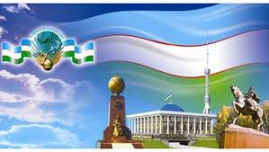
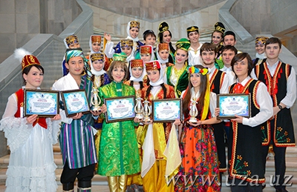
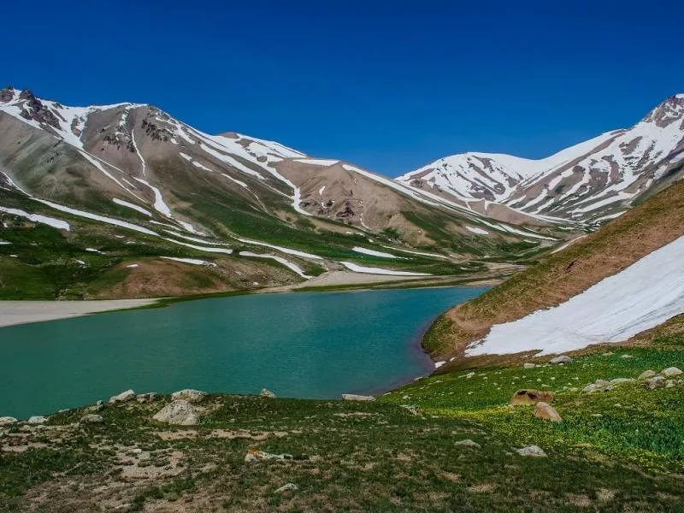
Ona-Vatan

Slide 16
LUG‘AT
tekisliklar - равина
o‘rmonlar - леса
bepoyon - безграничный
dalalar - поля
ko‘rkam binolar - красивые здания
voyaga yetkazmoq - воспитывать

Slide 17
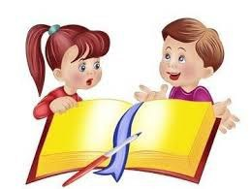
MUSTAQIL BAJARISH UCHUN TOPSHIRIQLAR:
1-topshiriq.Suhbat matnini lug‘atda berilgan so‘zlardan foydalanib, tarjima qiling.
2-topshiriqda berilgan lug‘atdagi
so‘zlar ishtirokida 4-5 ta gaplar tuzing

